Slide 1
内核
U/S=0
U/S=1
用户

Slide 2
U/S=1
U/S=1
用户
用户

Slide 3
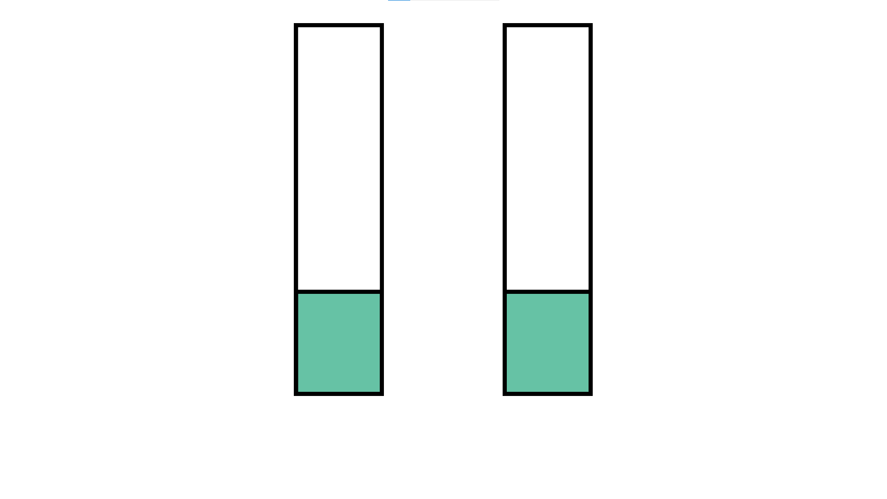
RIP
User
Kernel
U/S=1
U/S=1
RIP
用户
用户

Slide 4
Shadow
User
RIP

Slide 5
Shadow

Slide 6
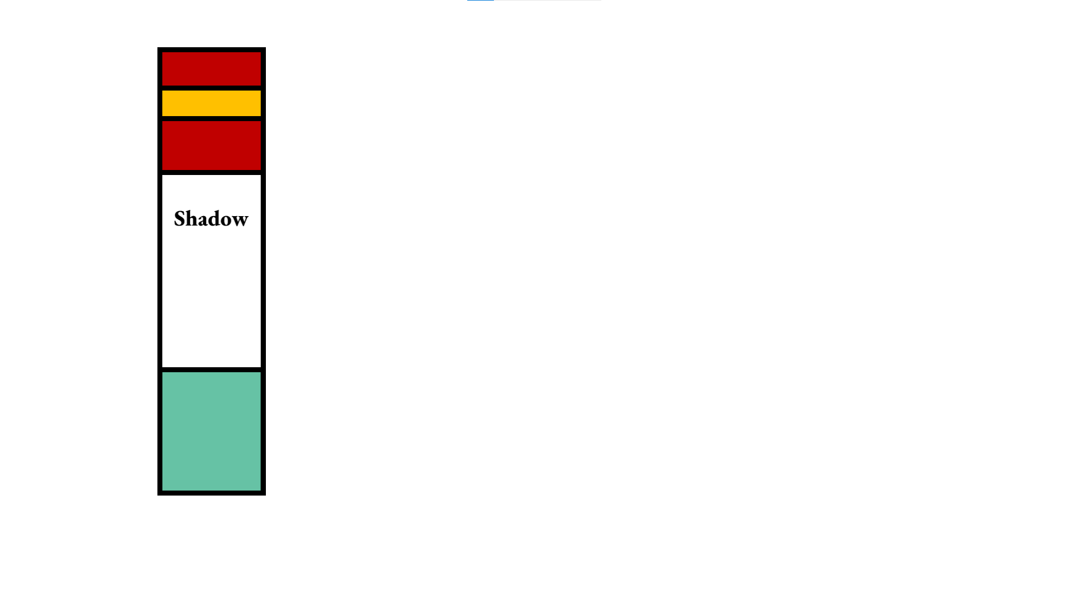
かげ むしゃ
影武者
Shadow
Shadow Warrior
日本战国时代武将、大名的替身，利用相似的面貌身形，穿着相同的服装，以达到掩饰主人、混乱敌人的目的。
https://zh.wikipedia.org/wiki/影武者

Slide 7
かげ むしゃ
影武者
Shadow
Shadow Warrior
日本战国时代武将、大名的替身，利用相似的面貌身形，穿着相同的服装，以达到掩饰主人、混乱敌人的目的。
https://zh.wikipedia.org/wiki/影武者

